Slide 1


Monitoramento de Hardware
Notes:
Gabriel

Slide 2

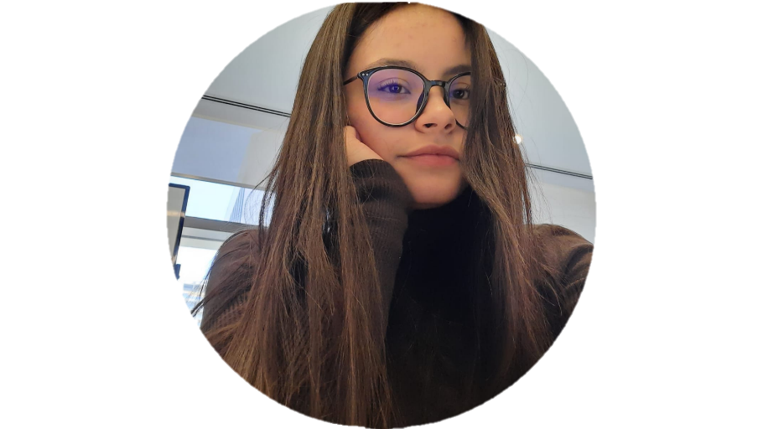
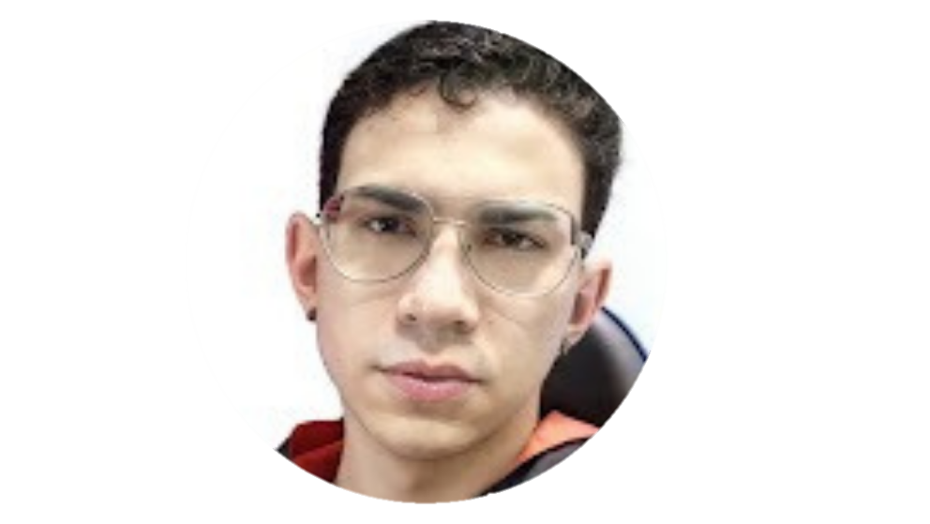
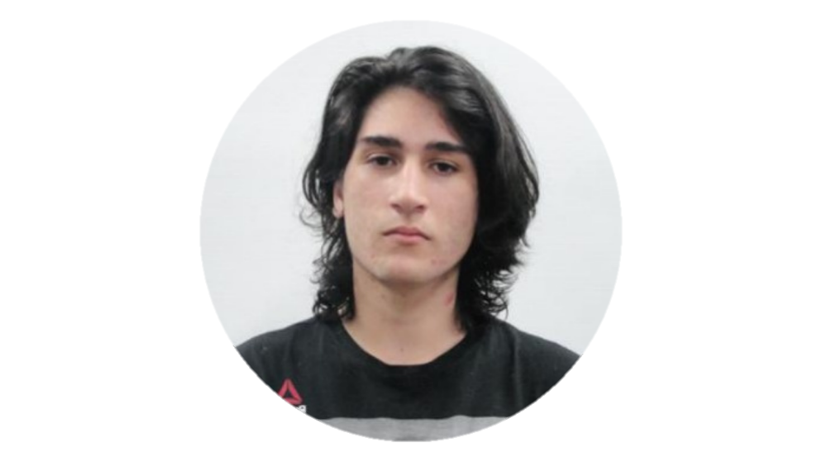

NOSSO TIME
Júlia Budavicius
Gabriel Alves
Leonardo Arruda
Gustavo Quaresma
Júlia Budavicius
Gabriel Alves
Leonardo Arruda
Gustavo Quaresma
Notes:
Gabriel

Slide 3

Contextualização
Uma empresa de edição de vídeos para Youtuber’s passou a ter problemas em algumas máquinas quando começa a renderizar seus vídeos.
Máquina desligando.
Renderização não concluída e/ou atrasada.
Gargalo no processo.
Notes:
Gabriel

Slide 4
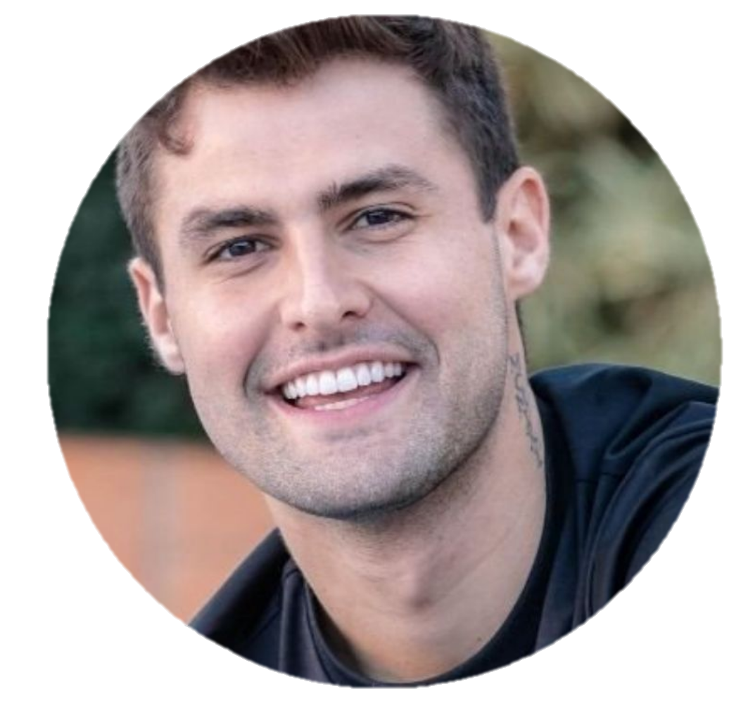
Videos Diários
O Youtuber RezendeEvil posta 3 vídeos diários.
Por dia ele obtem 1,990,065 visualizações.
Com um lucro estimado de $637 - $8K por dia.
Fonte: SocialBlade
Notes:
Leonardo

Slide 5
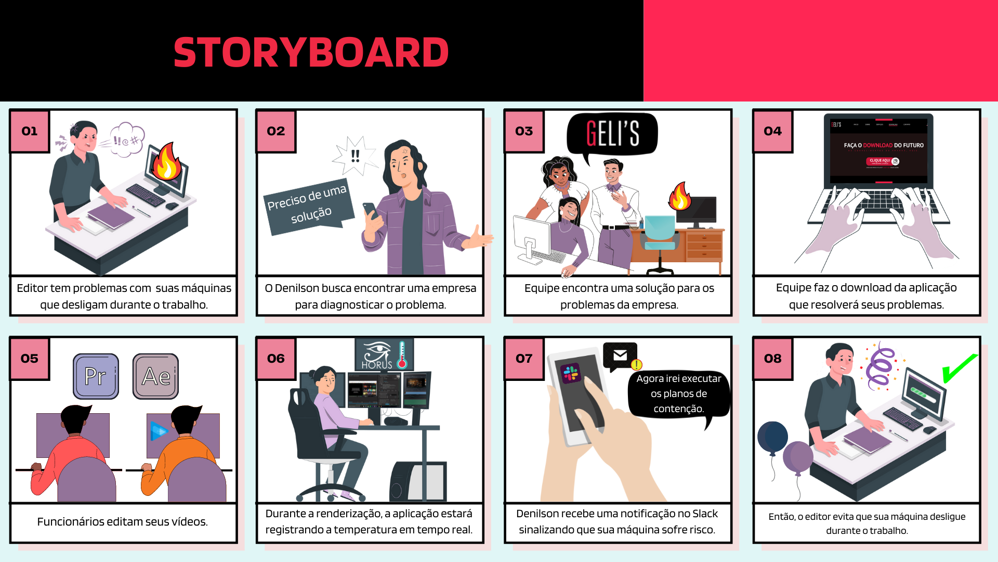
Notes:
Leonardo

Slide 6


Os conhecimentos do amanhã, hoje.
Notes:
Gustavo

Slide 7
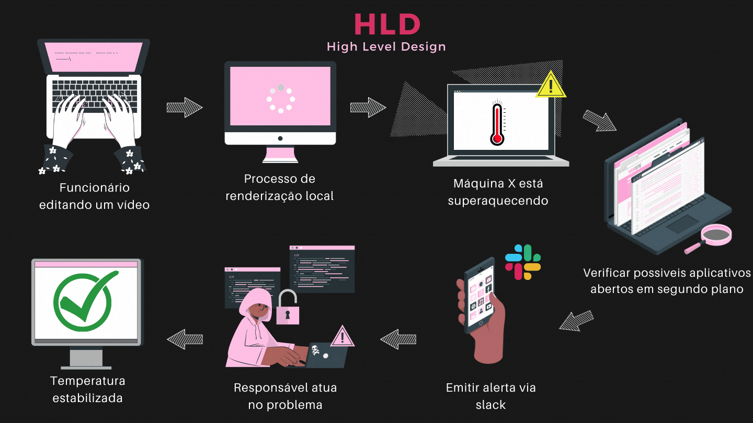
Notes:
Gustavo

Slide 8
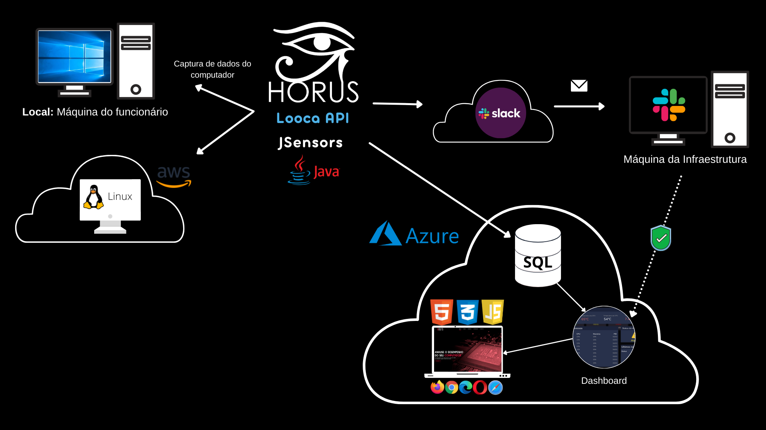

Diagrama de Solução
Notes:
Júlia

Slide 9
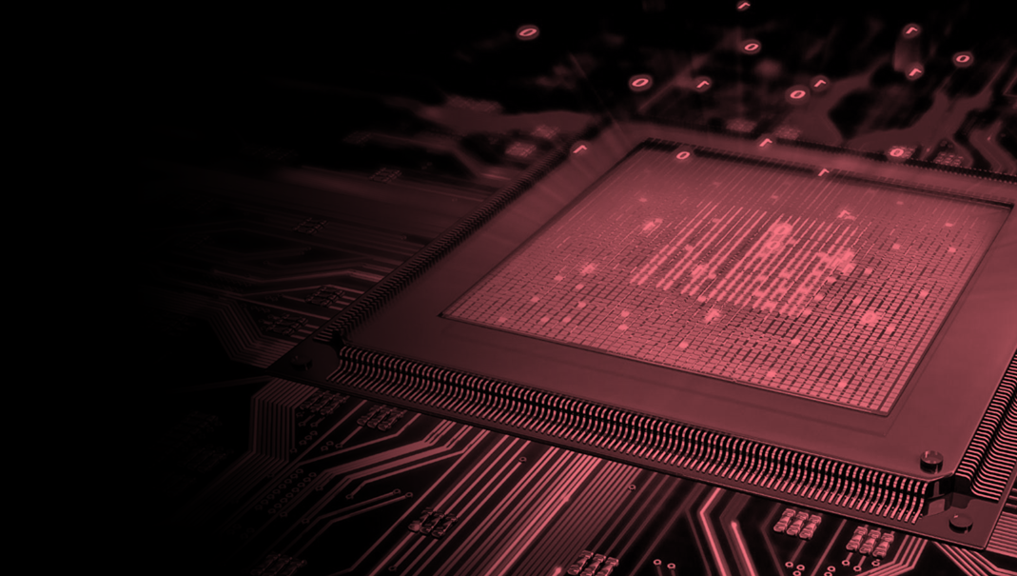
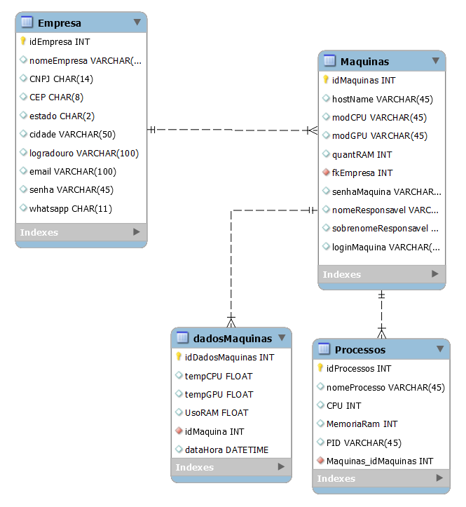
DER
Notes:
Júlia

Slide 10
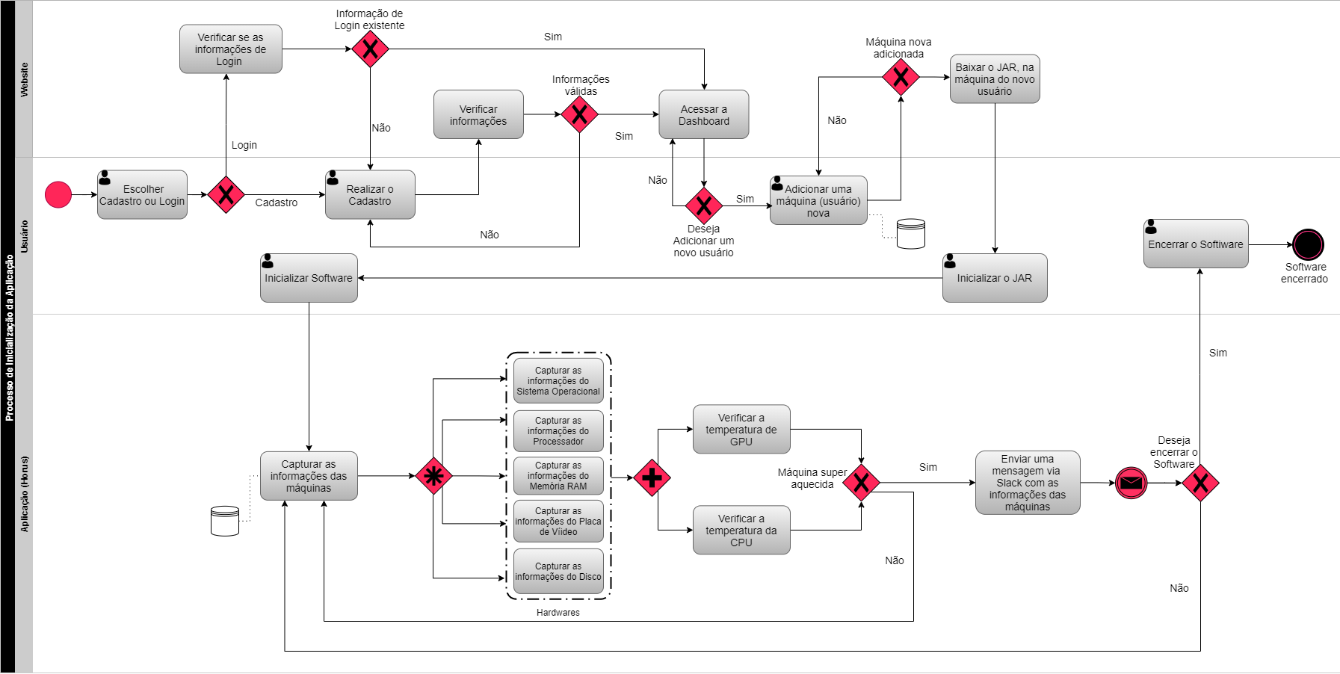
BPMN
BPMN
Notes:
Júlia

Slide 11
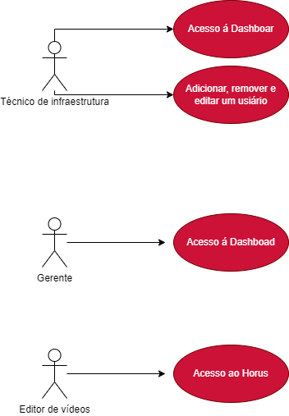

Slide 12
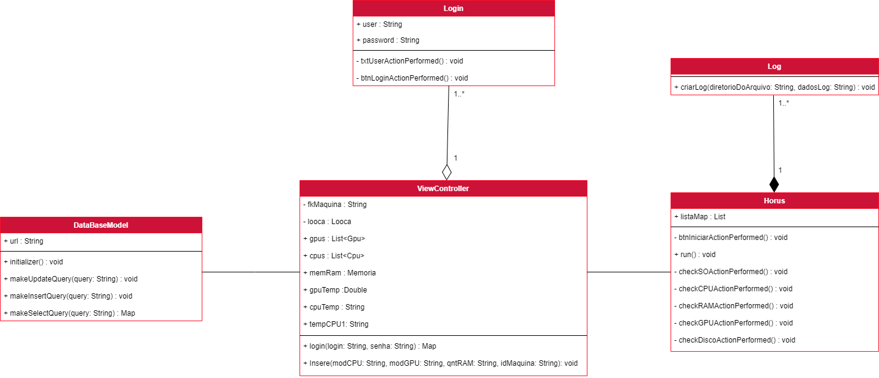
Diagrama de Classes

Slide 13


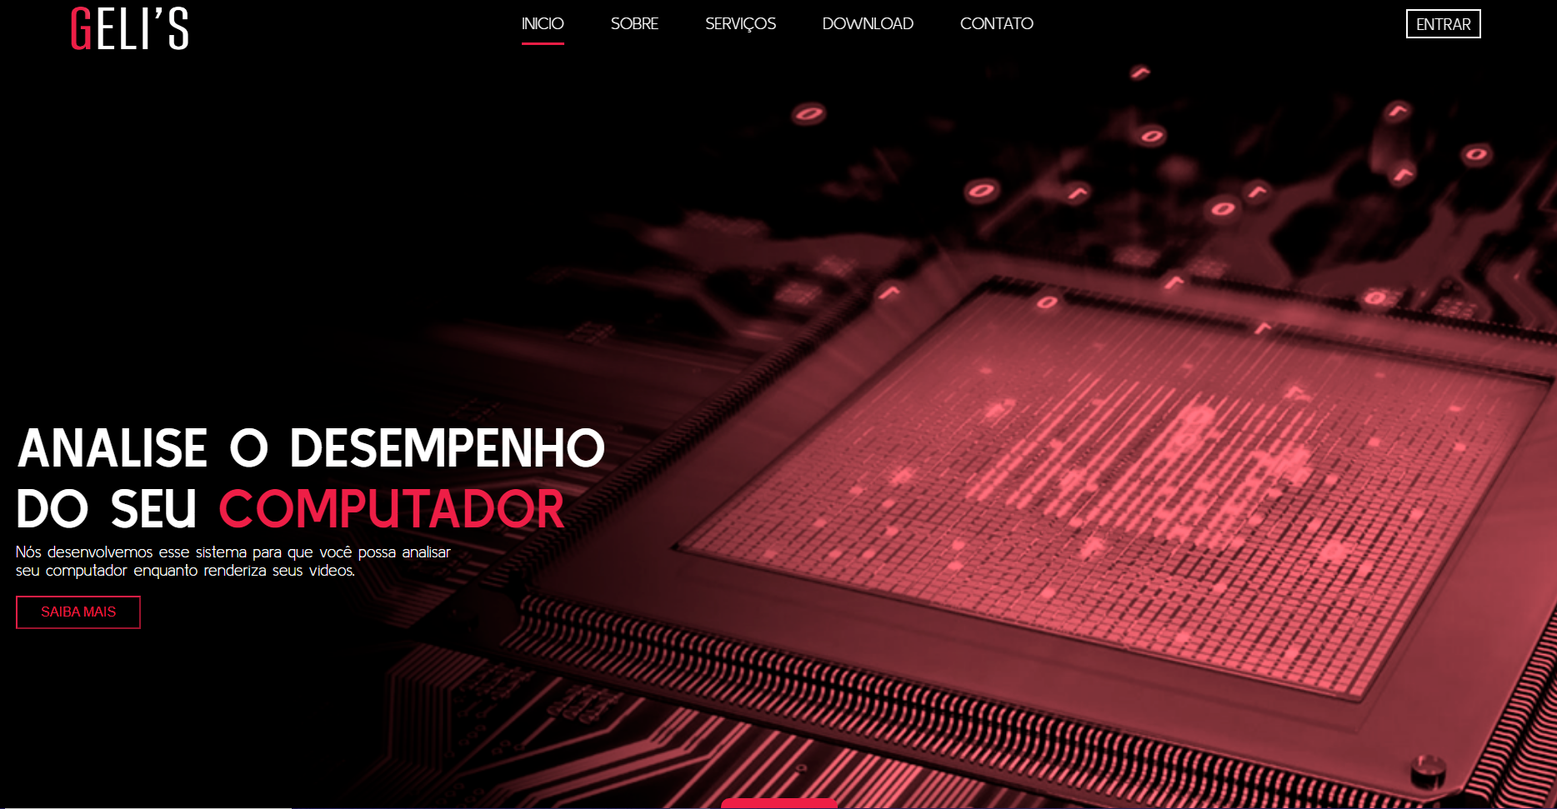


Cliente Linux
Site Institucional
JAR
Cliente Linux
Site Institucional
JAR
Notes:
Site: Leonardo e Gabriel JAR: Gustavo

Slide 14
Slack
Alertas
Logs
Docker
Assistente de intalãção

Slide 15

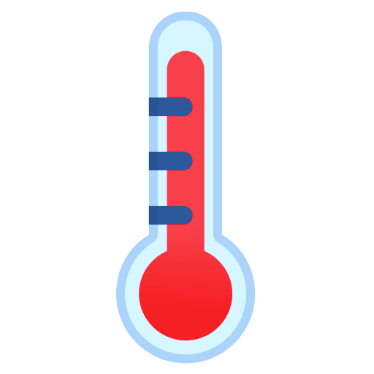


Slide 16
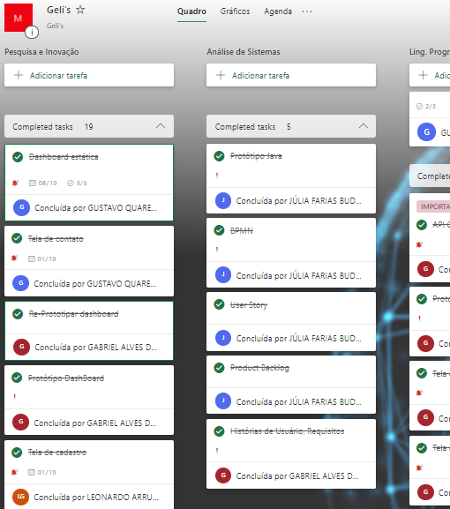
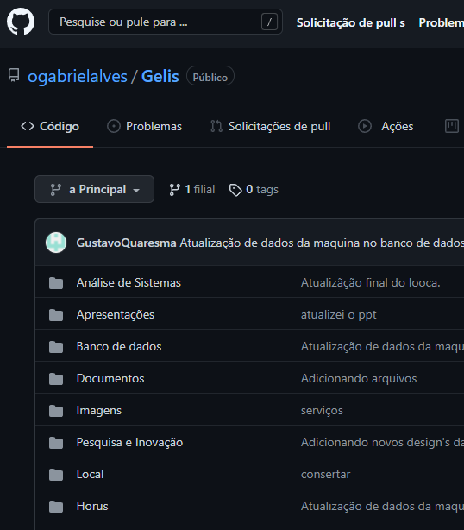
Notes:
Gustavo

Slide 17

API Looca
API Looca
JSensors
JSensors
Notes:
Desafios: Gabriel Conclusão: Júlia

Slide 18



O
brigado !
Alguma pergunta?
Agradecimento especial para:
Notes:
Júlia

Slide 19
User Story
User Story
Eu, enquanto membro do Help Desk, quero uma DashBoard que mostre quais hardwares estão sendo mais consumidos, para que eu possa atuar direto no problema.
Eu, enquanto membro do Help Desk, quero uma BPMN sobre a aplicação, para que eu saiba exatamente como funciona a parte de monitoramento das máquinas.
Eu, enquanto gerente da empresa, quero um sistema de monitoramento, nos computadores que fazem renderização, para que haja uma redução de problemas no desligamento das máquinas.
Eu, enquanto youtuber, quero que não haja erros na renderização dos meus vídeos, para eu não atrasar na hora de posta-los.
Eu, enquanto membro do Help Desk, quero ter as maquinas da empresas sendo monitoradas todo o tempo, para passar segurança.
Eu, enquanto membro do Help Desk, quero receber uma mensagem caso alguma máquina superaqueça, para que eu possa agir antes que ela desligue.

Slide 20
User Story
User Story
Eu, enquanto administrador, quero uma Dashboard que mostre as máquinas que desligaram, para que eu possa ver de forma didática quais computadores estão trabalhando, e quais não.
Eu, enquanto CEO, quero que minimizem os problemas durante a renderização, para que mais vídeos sejam renderizados em menos tempo.
Eu, enquanto membro do HelpDesk, quero receber as informações da máquina que está super aquecendo, para eu ter informações o suficiente na hora de solucionaro problema.
Eu, enquanto administrador, quero acessar o site pela internet, para que eu possa ver de forma rápida e prática o que está acontecendo com os computadores da empresa.
Eu, enquanto CEO, quero uma forma prática de resolver os problemas dos computadores, para reduzir os atrazos da renderização dos videos.
Eu, enquanto membro do HelpDesk, quero uma API que monitore a temperatura da GPU da máquinas, para eu saber quando ela super-aquecer.

Slide 21
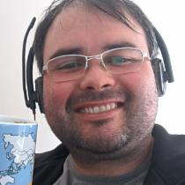
Usuário frequente de ferramentas de monitoramento (5x semana)
Quem? Nome, foto e uma frase que especifique o problema
Palavras/frases que definem a persona
Entende de tecnologia;
Atarefados;
Analista;
Atua como suporte (Help Desk & Service Desk);
Especialista em Infraestrutura;
Denilson
“Minhas máquinas estão desligando, preciso de algo que me avise antes disso acontecer.”
Dores e Necessidades
Alta demanda;
Devoção ao trabalho;
Cansado;
Comunicativo;
Precisa de apoio de ferramentas de gerenciamento de processos.

Slide 22

Site Institucional

Slide 23

Cliente Linux

Slide 24
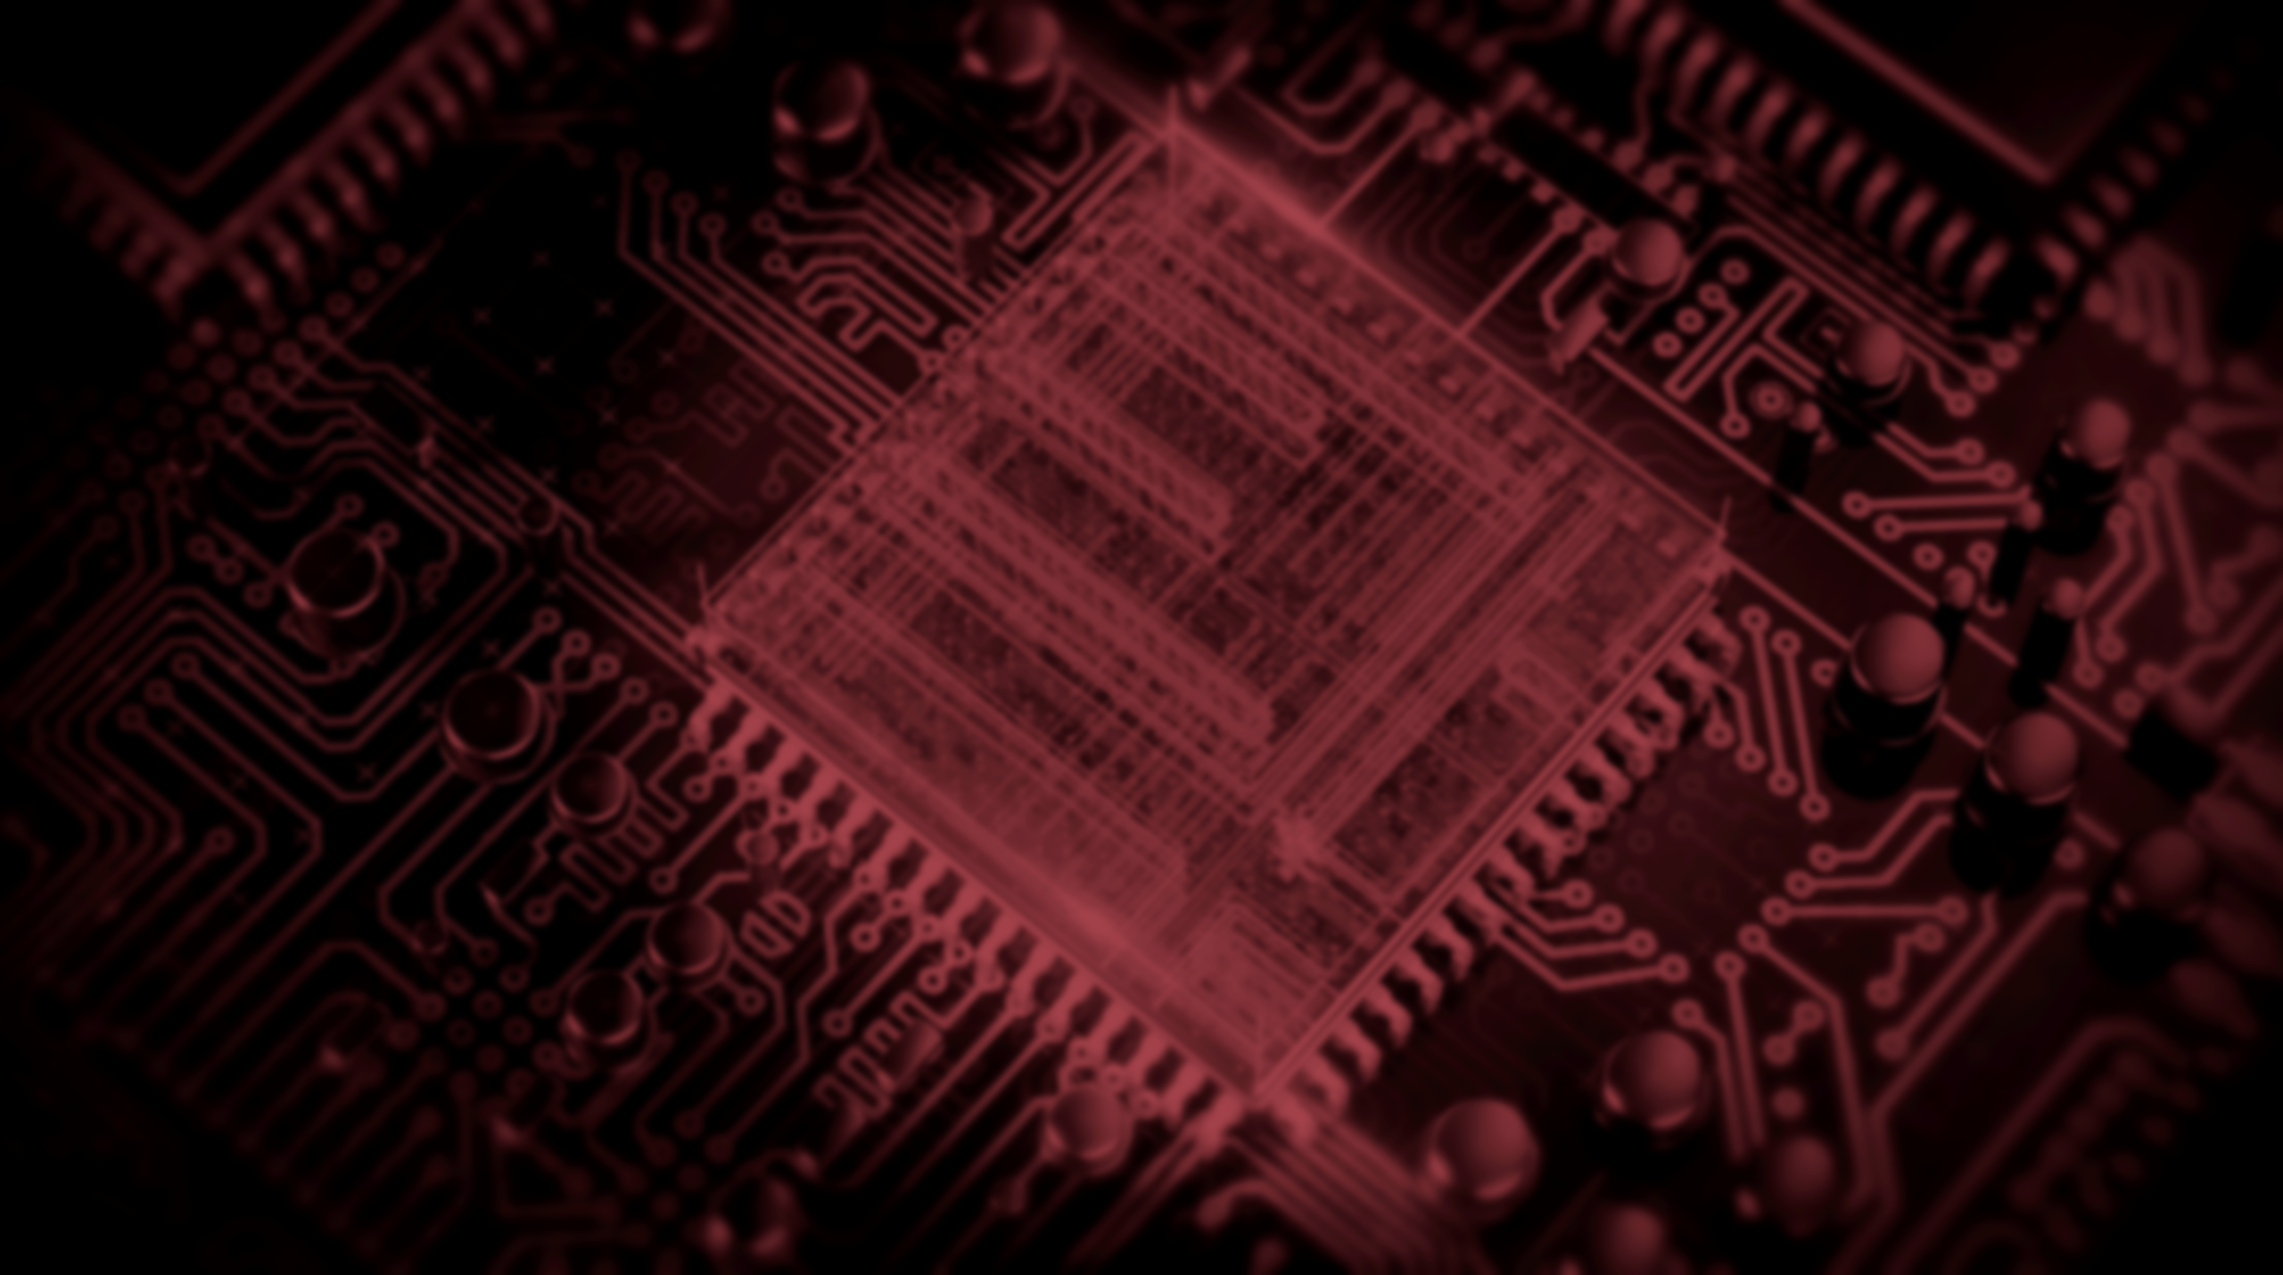



Lições Aprendidas
Louco
Triste
Contente
6
3
Entregas de metas
Esperava um resultado melhor
1
Tempo um pouco curto
7
Organização
4
Algumas notas em “Atenção” (Quase ficamos no amarelo)
8
União
2
Responsividade no Site Institucional
9
5
Equipe bastante adaptativa e resiliente
Falta de aprimoramento na distribuição de tarefas e conhecimentos
10
Entrosamento da Equipe

Slide 25
1
Efetuar um planejamento e organização das atividades mais eficiente.
2
Elevar a constância nos estudos e se aplicar mais nos conceitos e execuções relacionadas a responsividade (Praticar e estudar mais).
3
Estabelecer expectativas com base na realidade
4
Observarmos as anotações que nos foram dadas e se aplicar mais.
Buscar orientação e ajuda aos colegas do grupo que obtiveram sucesso nas matérias em atenção.
5
Planejamento e nivelamento de conhecimento.
6
Reuniões e validações das conclusões das tarefas.
7
Mantendo os níveis de planejamento.
8
Manter o respeito e manter a constância nas atividades de Team Building
9
Frescobol
10
Frescobol e Team Building.

Slide 26
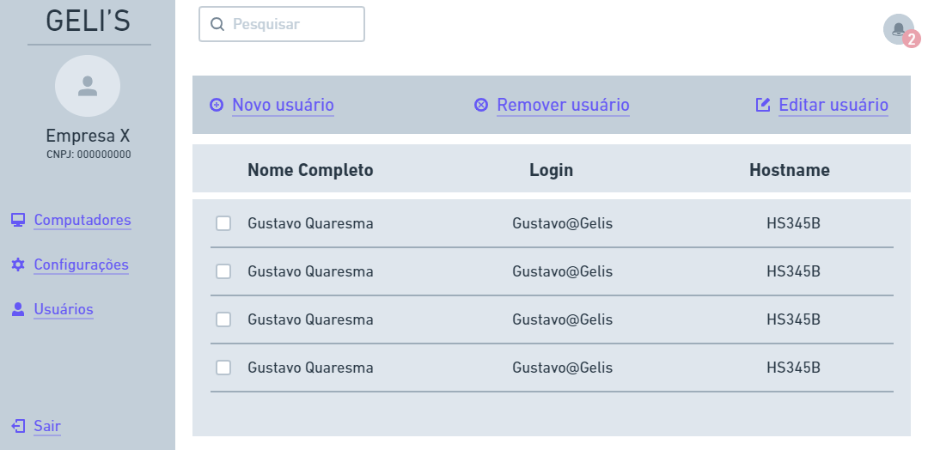

Slide 27
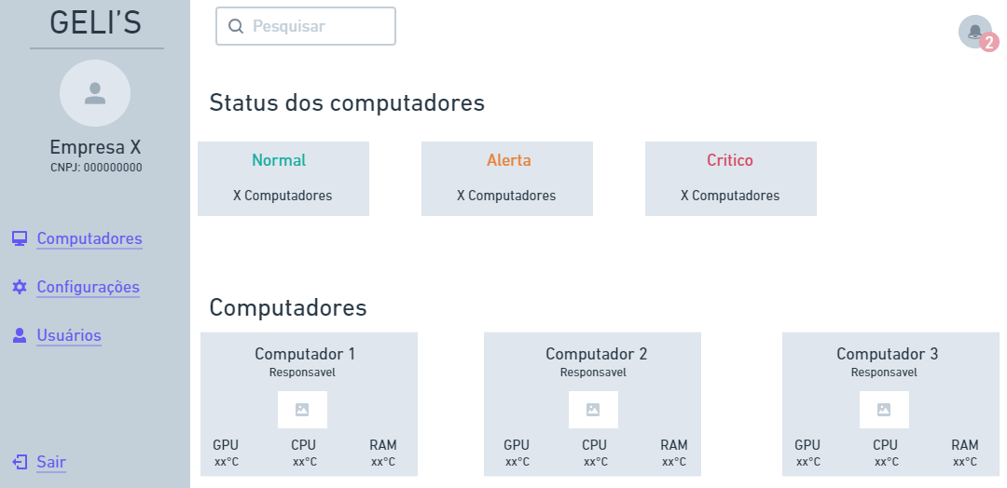
Notes:
Gabriel

Slide 28
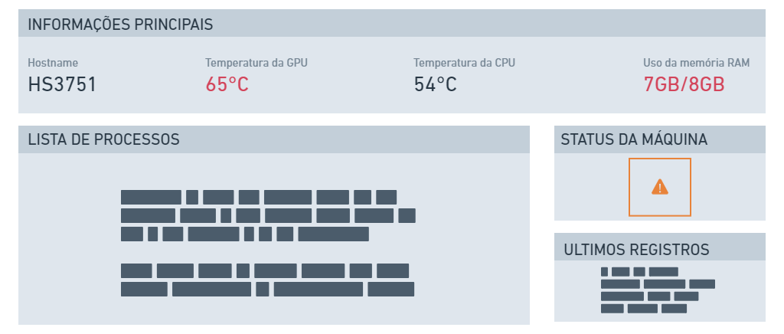

Slide 29


Slide 30


Slide 31


Slide 32


Slide 33


